Slide 1
JavaScript 函数

Slide 2
函数的概念
函数的使用
函数的参数
函数的返回值
arguments的使用
函数案例
函数的两种声明方式

Slide 3
1. 函数的概念
在 JS 里面，可能会定义非常多的相同代码或者功能相似的代码，这些代码可能需要大量重复使用。
虽然 for循环语句也能实现一些简单的重复操作，但是比较具有局限性，此时我们就可以使用 JS 中的函数。
函数：就是封装了一段可被重复调用执行的代码块。通过此代码块可以实现大量代码的重复使用。

Slide 4
函数的概念
函数的使用
函数的参数
函数的返回值
arguments的使用
函数案例
函数的两种声明方式

Slide 5
2. 函数的使用
函数在使用时分为两步：声明函数和调用函数。
2.1 声明函数
// 声明函数
function 函数名() {
//函数体代码
}
function 是声明函数的关键字,必须小写
由于函数一般是为了实现某个功能才定义的， 所以通常我们将函数名命名为动词，比如 getSum

Slide 6
2. 函数的使用
函数在使用时分为两步：声明函数和调用函数。
2.2 调用函数
// 调用函数
函数名(); // 通过调用函数名来执行函数体代码
调用的时候千万不要忘记添加小括号
口诀：函数不调用，自己不执行。
注意：声明函数本身并不会执行代码，只有调用函数时才会执行函数体代码。

Slide 7
2. 函数的使用
2.3 函数的封装
函数的封装是把一个或者多个功能通过函数的方式封装起来，对外只提供一个简单的函数接口
简单理解：封装类似于将电脑配件整合组装到机箱中 ( 类似快递打包）

Slide 8

2. 函数使用
案例：利用函数计算1-100之间的累加和
/*
计算1-100之间值的函数
*/
// 声明函数
function getSum(){
var sumNum = 0;// 准备一个变量，保存数字和
for (var i = 1; i <= 100; i++) {
sumNum += i;// 把每个数值 都累加 到变量中
}
alert(sumNum);
}
// 调用函数
getSum();

Slide 9
2. 函数使用
2.4 pink老师提问
1. 函数是做什么的（作用）？
2. 声明函数用什么关键词？
3. 如何调用函数？
4. 封装是什么意思？

Slide 10
函数的概念
函数的使用
函数的参数
函数的返回值
arguments的使用
函数案例
函数的两种声明方式

Slide 11
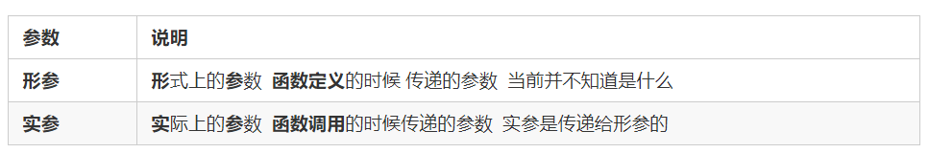
3. 函数的参数
3.1 形参和实参
在声明函数时，可以在函数名称后面的小括号中添加一些参数，这些参数被称为形参，而在调用该函数时，同样也需要传递相应的参数，这些参数被称为实参。
参数的作用 : 在函数内部某些值不能固定，我们可以通过参数在调用函数时传递不同的值进去。

Slide 12
3. 函数的参数
3.1 形参和实参
在声明函数时，可以在函数名称后面的小括号中添加一些参数，这些参数被称为形参，而在调用该函数时，同样也需要传递相应的参数，这些参数被称为实参。
// 带参数的函数声明
function 函数名(形参1, 形参2 , 形参3...) { // 可以定义任意多的参数，用逗号分隔
// 函数体
}
// 带参数的函数调用
函数名(实参1, 实参2, 实参3...);

Slide 13
3. 函数的参数
案例：利用函数求任意两个数的和
function getSum(num1, num2) {
console.log(num1 + num2);
}
getSum(1, 3); // 4
getSum(6, 5); // 11

Slide 14
3. 函数的参数
3.2 函数参数的传递过程
// 声明函数
function getSum(num1, num2) {
console.log(num1 + num2);
}
// 调用函数
getSum(1, 3); // 4
getSum(6, 5); // 11
1. 调用的时候实参值是传递给形参的
2. 形参简单理解为：不用声明的变量
3. 实参和形参的多个参数之间用逗号（,）分隔

Slide 15
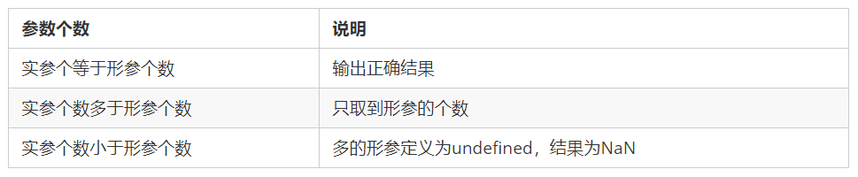
3. 函数参数
3.3 函数形参和实参个数不匹配问题
function sum(num1, num2) {
console.log(num1 + num2);
}
sum(100, 200); // 形参和实参个数相等，输出正确结果
sum(100, 400, 500, 700); // 实参个数多于形参，只取到形参的个数
sum(200); // 实参个数少于形参，多的形参定义为undefined，结果为NaN
注意：在JavaScript中，形参的默认值是undefined。

Slide 16
3. 函数的参数
3.4 小结
函数可以带参数也可以不带参数
声明函数的时候，函数名括号里面的是形参，形参的默认值为 undefined
调用函数的时候，函数名括号里面的是实参
多个参数中间用逗号分隔
形参的个数可以和实参个数不匹配，但是结果不可预计，我们尽量要匹配

Slide 17
函数的概念
函数的使用
函数的参数
函数的返回值
arguments的使用
函数案例
函数的两种声明方式

Slide 18
4. 函数的返回值
4.1 return 语句
有的时候，我们会希望函数将值返回给调用者，此时通过使用 return 语句就可以实现。
return 语句的语法格式如下：
// 声明函数
function 函数名（）{
...
return 需要返回的值；
}
// 调用函数
函数名(); // 此时调用函数就可以得到函数体内return 后面的值
在使用 return 语句时，函数会停止执行，并返回指定的值
如果函数没有 return ，返回的值是 undefined

Slide 19
4. 函数的返回值
4.1 return 语句
有的时候，我们会希望函数将值返回给调用者，此时通过使用 return 语句就可以实现。
例如，声明了一个sum()函数，该函数的返回值为666，其代码如下：
// 声明函数
function sum（）{
...
return 666；
}
// 调用函数
sum(); // 此时 sum 的值就等于666，因为 return 语句会把自身后面的值返回给调用者

Slide 20
4. 函数的返回值
案例 1：利用函数求任意两个数的最大值
function getMax(num1, num2) {
return num1 > num2 ? num1 : num2;
}
console.log(getMax(1, 2));
console.log(getMax(11, 2));

Slide 21
4. 函数的返回值
案例 2：利用函数求任意一个数组中的最大值
求数组 [5,2,99,101,67,77] 中的最大数值。

Slide 22
4. 函数的返回值
案例 2：利用函数求任意一个数组中的最大值
//定义一个获取数组中最大数的函数
function getMaxFromArr(numArray){
var maxNum = 0;
for(var i =0;i < numArray.length;i++){
if(numArray[i] > maxNum){
maxNum = numArray[i];
}
}
return maxNum;
}
var arrNum = [5,2,99,101,67,77];
var maxN = getMaxFromArr(arrNum); // 这个实参是个数组
alert('最大值为：'+ maxN);

Slide 23
4. 函数的返回值
4.2 return 终止函数
return 语句之后的代码不被执行。
function add(num1，num2){
//函数体
return num1 + num2; // 注意：return 后的代码不执行
alert('我不会被执行，因为前面有 return');
}
var resNum = add(21,6); // 调用函数，传入两个实参，并通过 resNum 接收函数返回值
alert(resNum); // 27

Slide 24
4. 函数的返回值
4.3 return 的返回值
return 只能返回一个值。如果用逗号隔开多个值，以最后一个为准。
function add(num1，num2){
//函数体
return num1，num2;
}
var resNum = add(21,6); // 调用函数，传入两个实参，并通过 resNum 接收函数返回值
alert(resNum); // 6

Slide 25
4. 函数的返回值
案例：创建一个函数，实现两个数之间的加减乘除运算，并将结果返回
var a = parseFloat(prompt('请输入第一个数'));
var b = parseFloat(prompt('请输入第二个数'));
function count(a, b) {
var arr = [a + b, a - b, a * b, a / b];
return arr;
}
var result = count(a, b);
console.log(result);

Slide 26
4. 函数的返回值
4.4 函数没有 return 返回 undefined
函数都是有返回值的
如果有return 则返回 return 后面的值
如果没有return 则返回 undefined

Slide 27
4. 函数的返回值
4.5 break ,continue ,return 的区别
break ：结束当前的循环体（如 for、while）
continue ：跳出本次循环，继续执行下次循环（如 for、while）
return ：不仅可以退出循环，还能够返回 return 语句中的值，同时还可以结束当前的函数体内的代码

Slide 28
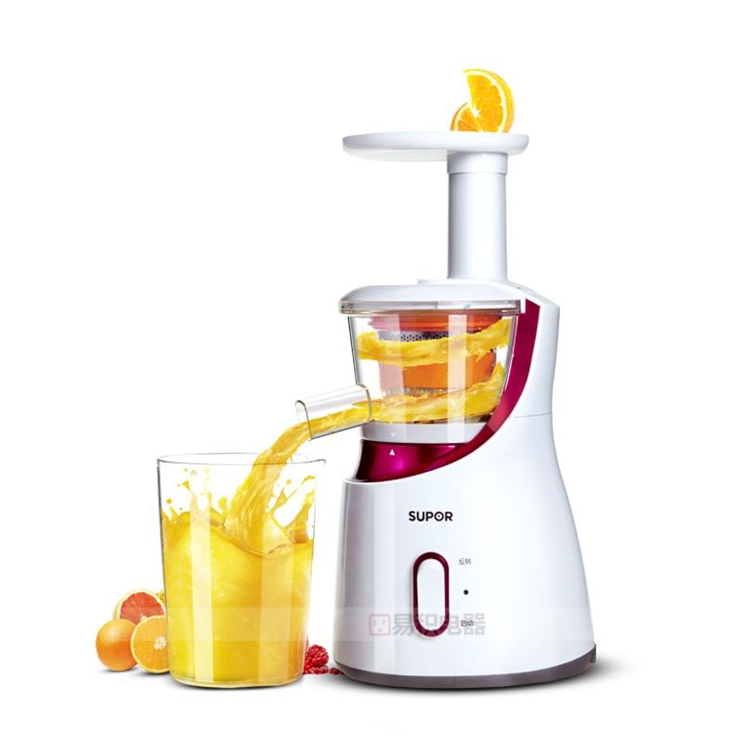
4. 通过榨汁机看透函数
榨汁机
他们俩的功能都是实现某种功能
函数
输入参数
输入原料
function fn(参数1，参数2..){
函数体;
return 返回值;
}
内部处理
内部处理
返回结果
输出果汁

Slide 29
作业
写一个函数，用户输入任意两个数字的任意算术运算（简单的计算器小功能），并能弹出运算后的结果。
写一个函数，用户输入任意两个数字的最大值，并能出弹运算后的结果。
写一个函数，用户输入任意三个不同数字的最大值，并能弹出运算后的结果。
写一个函数，用户输入一个数判断是否是素数，并返弹出回值(又叫质数，只能被1和自身整数的数)

Slide 30
函数的概念
函数的使用
函数的参数
函数的返回值
arguments的使用
函数案例
函数的两种声明方式

Slide 31
5. arguments的使用
当我们不确定有多少个参数传递的时候，可以用 arguments 来获取。在 JavaScript 中，arguments 实际上它是当前函数的一个内置对象。所有函数都内置了一个 arguments 对象，arguments 对象中存储了传递的所有实参。
arguments展示形式是一个伪数组，因此可以进行遍历。伪数组具有以下特点：
具有 length 属性
按索引方式储存数据
不具有数组的 push , pop 等方法

Slide 32
5. arguments的使用
案例：利用函数求任意个数的最大值
function maxValue() {
var max = arguments[0];
for (var i = 0; i < arguments.length; i++) {
if (max < arguments[i]) {
max = arguments[i];
}
}
return max;
}
console.log(maxValue(2, 4, 5, 9));
console.log(maxValue(12, 4, 9));

Slide 33
函数的概念
函数的使用
函数的参数
函数的返回值
arguments的使用
函数案例
函数的两种声明方式

Slide 34
6. 函数案例
案例 1： 利用函数封装方式，翻转任意一个数组
function reverse(arr) {
var newArr = [];
for (var i = arr.length - 1; i >= 0; i--) {
newArr[newArr.length] = arr[i];
}
return newArr;
}
var arr1 = reverse([1, 3, 4, 6, 9]);
console.log(arr1);

Slide 35
6. 函数案例
案例 2： 利用函数封装方式，对数组排序 -- 冒泡排序
function sort(arr) {
for (var i = 0; i < arr.length - 1; i++) {
for (var j = 0; j < arr.length - i - 1; j++) {
if (arr[j] > arr[j + 1]) {
var temp = arr[j];
arr[j] = arr[j + 1];
arr[j + 1] = temp;
}
}
}
return arr;
}

Slide 36
6. 函数案例
案例 3： 判断闰年
要求：输入一个年份，判断是否是闰年（闰年：能被4整除并且不能被100整数，或者能被400整除）
function isRun(year) {
var flag = false;
if (year % 4 === 0 && year % 100 !== 0 || year % 400 === 0) {
flag = true;
}
return flag;
}
console.log(isRun(2010));
console.log(isRun(2012));

Slide 37


6. 函数案例
函数可以调用另外一个函数
因为每个函数都是独立的代码块，用于完成特殊任务，因此经常会用到函数相互调用的情况。

Slide 38
6. 函数案例
函数可以调用另外一个函数
因为每个函数都是独立的代码块，用于完成特殊任务，因此经常会用到函数相互调用的情况。
function fn1() {
console.log(111);
fn2();
console.log('fn1');
}
function fn2() {
console.log(222);
console.log('fn2');
}
fn1();

Slide 39
6. 函数案例
案例 4： 用户输入年份，输出当前年份2月份的天数
如果是闰年，则2月份是 29天， 如果是平年，则2月份是 28天

Slide 40
函数概念
函数使用
函数参数
函数返回值
arguments的使用
函数案例
函数的两种声明方式

Slide 41
7. 函数的两种声明方式
1. 自定义函数方式(命名函数)
利用函数关键字 function 自定义函数方式。
// 声明定义方式
function fn() {...}
// 调用
fn();
因为有名字，所以也被称为命名函数
调用函数的代码既可以放到声明函数的前面，也可以放在声明函数的后面

Slide 42
7. 函数的两种声明方式
2. 函数表达式方式(匿名函数）
利用函数表达式方式的写法如下：
// 这是函数表达式写法，匿名函数后面跟分号结束
var fn = function(){...}；
// 调用的方式，函数调用必须写到函数体下面
fn();
因为函数没有名字，所以也被称为匿名函数
这个fn 里面存储的是一个函数
函数表达式方式原理跟声明变量方式是一致的
函数调用的代码必须写到函数体后面

Slide 43
作业
写一个函数，实现反转任意数组。
写一个函数，实现对数字数组的排序。

Slide 44
作业
小组项目： 做一个简易计算器

